Slide 1
8.2.2 邻接表（链式）表示法
对每个顶点vi 建立一个单链表，把与vi有关联（出或入）的边链接起来，表中每个结点都设有2个域；
头结点
表结点
data | adj
dest | link
数据域
存储顶点v_{i}
链域
指向单链表的第一个邻接点
邻接点域，表示v_{i}一个邻接点的下标
链域，指向v_{i}下一个邻接点
每个单链表附设一个头结点（设有2个域），存vi信息；
每个单链表的头结点另外用顺序存储结构存储。

Slide 2
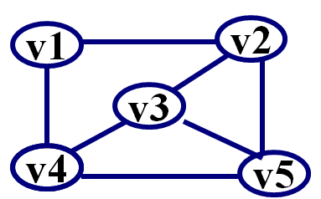


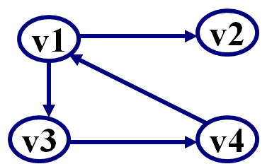
例1：无向图的邻接表
邻接表
1
2
3
4
5
v₁
v₂
v₃
v₄
v₅
2
4
^
2
4
5
^
2
3
4
^
注：邻接表不唯一，因各个边结点的链入顺序是任意的。
例2：有向图的邻接表
邻接表
逆邻接表
V₁
2
3
^
V₁
4
^
V₂
^
V2
1
^
V₃
4
^
V3
1
^
V₄
1
^
V4
3
^
顶点表
出边表
顶点表
入边表
Notes:
类似于树的 孩子链表表示法

Slide 3

网络 (带权图) 的邻接表
例3：网的邻接表
data adj
dest cost link
6
0
1
2
3
A
B
C
D
1 5
3 6
∧
A
D
9
2 8
∧
5
2
3 2
∧
B
C
8
∧
1 9
(顶点表)
(出边表)
146-

Slide 4
a_{i-1}
a_{i-1}
a_{i}
x

Slide 5
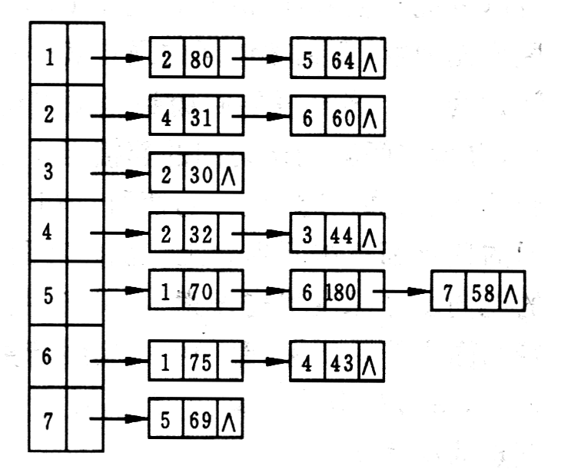
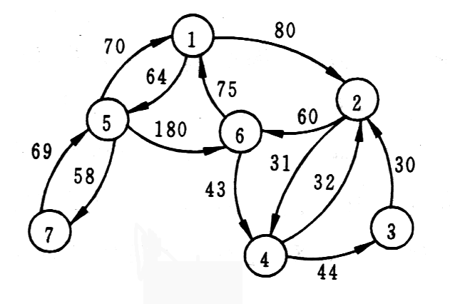
例3：已知某网的邻接（出边）表，请画出该网络。
当邻接表的存储结构形成后，图便唯一确定！
1
80
64
2
5
Notes:
5月21日，第13周第2次课

Slide 6
用邻接表表示的图的类定义
dest cost link
struct Edge { //边结点的定义
int dest; //顶点下标
E cost; //边上的权值
Edge *link; //下一条边链指针
Edge () {} //构造函数
};
struct Vertex { //顶点的定义
T data; //顶点的值
Edge *adj; //边链表的头指针
};
data | adj
146-

Slide 7
用邻接表表示的图的类定义
class Graphlnk {
private:
Vertex *NodeTable; //顶点表 (各边链表的头结点)
int numVertices; int maxVertices;
int getVertexPos (const T vertx) {
//给出顶点vertex在图中的位置
for (int i = 0; i < numVertices; i++)
if ( ) return i;
return -1; }
public:
Graphlnk (int sz = DefaultVertices); //构造函数
~Graphlnk(); //析构函数
NodeTable[i].data == vertx
146-
Notes:
int numVertices; //课本上漏了
int maxVertices; //课本上无

Slide 8
用邻接表表示的图的类定义
T getValue (int i) { //取顶点 i 的值
return (i >= 0 && i < NumVertices) ?
NodeTable[i].data : 0;
}
E getWeight (int v1, int v2); //取边(v1,v2)权值
bool insertVertex (const T& vertex);
bool removeVertex (int v);
bool insertEdge (int v1, int v2, E cost);
bool removeEdge (int v1, int v2);
int getFirstNeighbor (int v);
int getNextNeighbor (int v, int w);
};
146-

Slide 9
Dijkstra（迪杰斯特拉）算法
算法思想：
设集合S中存放已找到最短路径的顶点。
①初始：初始状态时，集合S中只包含源点，设为v₀ ；与v₀ 不直接相连的距离为∞，直接相连则距离为其权值
②先找出与v₀直接相连的最短路径（v₀,v_{j}）；将v_{j}加入到S中，然后对其余与v_{j}直接相连的路径进行适当调整：
若在图中存在弧（v_{j},v_{k}），且（v₀, v_{j}）+（v_{j},v_{k}）<（v₀,v_{k}）,
则以路径（v₀, v_{j},v_{k}）代替（v₀,v_{k}）；否则原来的路径不变
③从未在S 中的顶点中，再找长度最短的路径，依此类推。直到所有的顶点全部加入到S中为止。

Slide 10
例3：
终点 | 从v₀到各终点的dist值和最短路径
v₁
v₂
v₃
v₄
v₅
v_{j}
dist[w]
5
100
60
∞
∞
∞
∞
30
0
4
10
10
10
{v₀,v₂}
20
{v₀,v₂}
10
3
∞
60
50
50
{v₀,v₄,v₃}
50
{v₀,v₂,v₃}
{v₀,v₄,v₃}
5
1
2
30
30
30
{v₀,v₄}
0 1 2 3 4 5
{v₀,v₄}
{v₀,v₄}
0
1
2
3
4
5
100
100
90
60
{v₀, v₅}
{v₀, v₅}
{v₀,v₄, v₅}
{v₀,v₄,v₃,v₅}
v₂
v₄
v₃
v₅
s
{v₀,v₂}
{v₀ ,v₂ ,v₄}
{v₀ ,v₂ ,v₄ ,v₃}
{v₀ ,v₂ ,v₄ ,v₃ ,v₅}
S之外的当前最短路径之顶点
(v₀,v₂)+ (v₂,v₃)<(v₀,v₃)

Slide 11
8.5.3 所有顶点之间的最短路径
问题的提出：已知一个各边权值均大于0的带权有向图，对每一对顶点 v_{i} ≠ v_{j}，希望求出v_{i} 与v_{j}之间的最短路径和最短路径长度。
解决思路：
可以通过调用n次Dijkstra算法来完成，具体方法是：每次以不同的顶点作为源点，调用狄克斯特拉算法求出从该源点到其余顶点的最短路径。重复n次就可求出每对顶点之间的最短路径。由于狄克斯特拉算法的时间复杂度为O(n²)，所以这种算法的时间复杂度为O(n³)。
改进：Floyd算法 建议直接用Floyd

Slide 12
例题：城市路(Dijkstra)
罗老师被邀请参加一个舞会，是在城市n，而罗老师当前所处的城市为1,附近还有很多城市2~n-1，有些城市之间没有直接相连的路，有些城市之间有直接相连的路，这些路都是双向的，当然也可能有多条。
现在给出直接相邻城市的路长度，罗老师想知道从城市1到城市n，最短多少距离。
【输入】输入n, m，表示n个城市和m条路;
接下来m行，每行a b c， 表示城市a与城市b有长度为c的路。
【输出】输出1到n的最短路。如果1到达不了n，就输出-1。
样例输出：
90
样例输入：
5 5
1 2 20
2 3 30
3 4 20
4 5 20
1 5 100
提示：
【数据规模和约定】
1≤n≤2000
1≤m≤10000
0≤c≤10000

Slide 13
SPFA
思想：
用数组记录每个结点的最短路径估计值，用邻接表来存储图G
建立一个先进先出的队列来保存待优化的结点

Slide 14
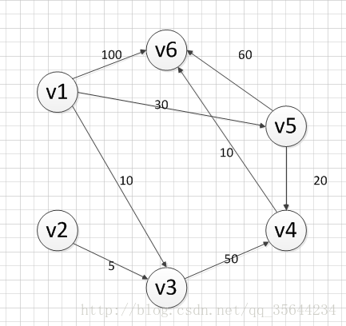
SPFA算法手动操作过程
下面我们采用SPFA算法对下图求v1到各个顶点的最短路径，通过手动的方式来模拟SPFA每个步骤的过程

Slide 15
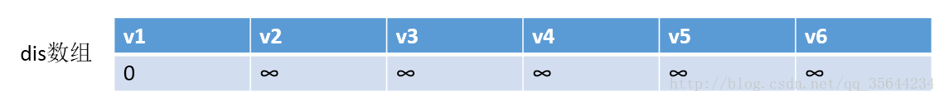
初始化：
第一次循环：

Slide 16
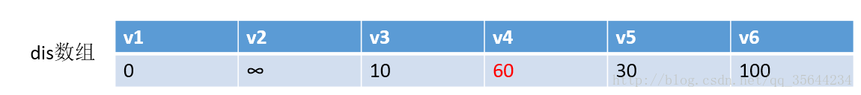
第二次循环：
第三次循环：

Slide 17
第四次循环：
此时，队首元素为v6，v6出队列，然后，对以v6为弧尾的边对应的弧头顶点进行松弛操作，发现v6出度为0，所以我们不用对dis数组做任何操作，其结果和上图一样，队列同样不用做任何操作，它的值为：{v4}
第五次循环：

Slide 18
第六次循环：

Slide 19
例题：最短路(Spfa)
【题目描述】给定 M条边， N 个点的带权无向图。求 1到 N的最短路。
【输入】
第一行：N,M(N≤100000，M≤500000)；
接下来M行3个正整数：ai,bi,ci表示ai,bi之间有一条长度为ci的路ci≤1000。
【输出】
一个整数，表示 1到 N 的最短距离。
样例输出：
2
样例输入： 4 4
1 2 1
2 3 1
3 4 1
2 4 1
提示：
【样例解释】
注意图中可能有重边和自环,数据保证 1
到 N 有路径相连。

Slide 20
例题： 亲戚(Relations)
或许你不知道，你的某个朋友是你的亲戚。他可能是你的曾祖父的外公的女婿的外甥女的表姐的孙子。如果能得到完整的家谱，就可以判断两个人是否亲戚，但如果两个人的最近公共祖先与他们相隔好几代，使得家谱十分庞大，那么检验亲戚关系实非人力所能及。在这种情况下，最好的帮手就是计算机。你将得到一些亲戚关系的信息，如同Marry和Tom是亲戚，Tom和Ben是亲戚，等等。从这些信息中，你可以推出Marry和Ben 是亲戚。请写一个程序，对于亲戚关系的提问，快速给出答案。输入由两部分组成：
第一部分以N，M开始。N为问题涉及的人的个数(1 ≤ N ≤ 20000)。这些人的
编号为1,2,3,…,N。下面有M行(1 ≤ M ≤ 100000)，每行有两个数ai, bi，表示
已知ai和bi是亲戚。
第二部分以Q开始。以下Q行有Q个询问(1 ≤ Q ≤ 1 000 000)，每行为ci,
di，表示询问ci和di是否为亲戚。对于每个询问ci, di，若ci和di为亲戚，则输出Yes，否则输出No。
样例输入：
10 7
2 4
5 7
1 3
8 9
1 2
5 6
2 3
3
3 4
7 10
8 9
样例输出：
Yes
No
Yes
floyd 时间复杂度为O(n³) n<=20000 不可行

Slide 21
并查集Disjoint Sets
并查集是一种树型的数据结构，用于处理一些不相交集合的合并问题。
并查集的主要操作有
1－合并两个不相交集合
2－查看两个元素是否属于同一个集合

Slide 22
判断元素是否属于同一集合
用father[i]表示元素i的父亲结点，如刚才那个图所示
1
faher[1]=1
faher[2]=1
2
3
faher[3]=1
5
faher[4]=5
4
faher[5]=3

Slide 23
int getfather(int v) //查阅元素v的父亲，即查看元素v所在集合的根节点
{
if (father[v]==v) return v; //v本身为根节点
else
{
father[v]=getfather(father[v]);
return father[v];
}
}

Slide 24
元素的合并图示
1
2
3
4
5
合并1和2
合并1和3
合并5和4
合并5和3

Slide 25
判断两个元素是否位于同一集合,如果不在同一集合，合并两个集合
bool Merge(int x,int y)
{
int fx,fy ;
fx = getfather(x);
fy = getfather(y);
if (fx==fy) return true;
else
{
father[fx] = fy; //合并两个集合
return false;
}
}

